Slide 1


CUBESAT
Bài thuyết trình của nhóm 3

Slide 2
I. Tổng quan
II. Thiết kế cấu trúc
III. Thiết kế
cảm biến
Các yêu cầu về thiết kế
Lựa chọn vật liệu và xây dựng hình hoạ
Mô phỏng
Kế quả và kết luận
Giới thiệu
Tóm tắt nhiệm vụ
Tính năng của vệ tinh và chi tiết từng thông số cảm biến
Lưu đồ và code giả của mạch
VI. Kết quả
V. Kết quả
sau khi thả
IV. Cơ chế thả dù
Tiến trình dự án và đóng góp
Chi phí cho dự án
Kết luận về dự án
Cơ sở lý thuyết
Thiết kế cơ chế thả dù
Dữ liệu

Slide 3
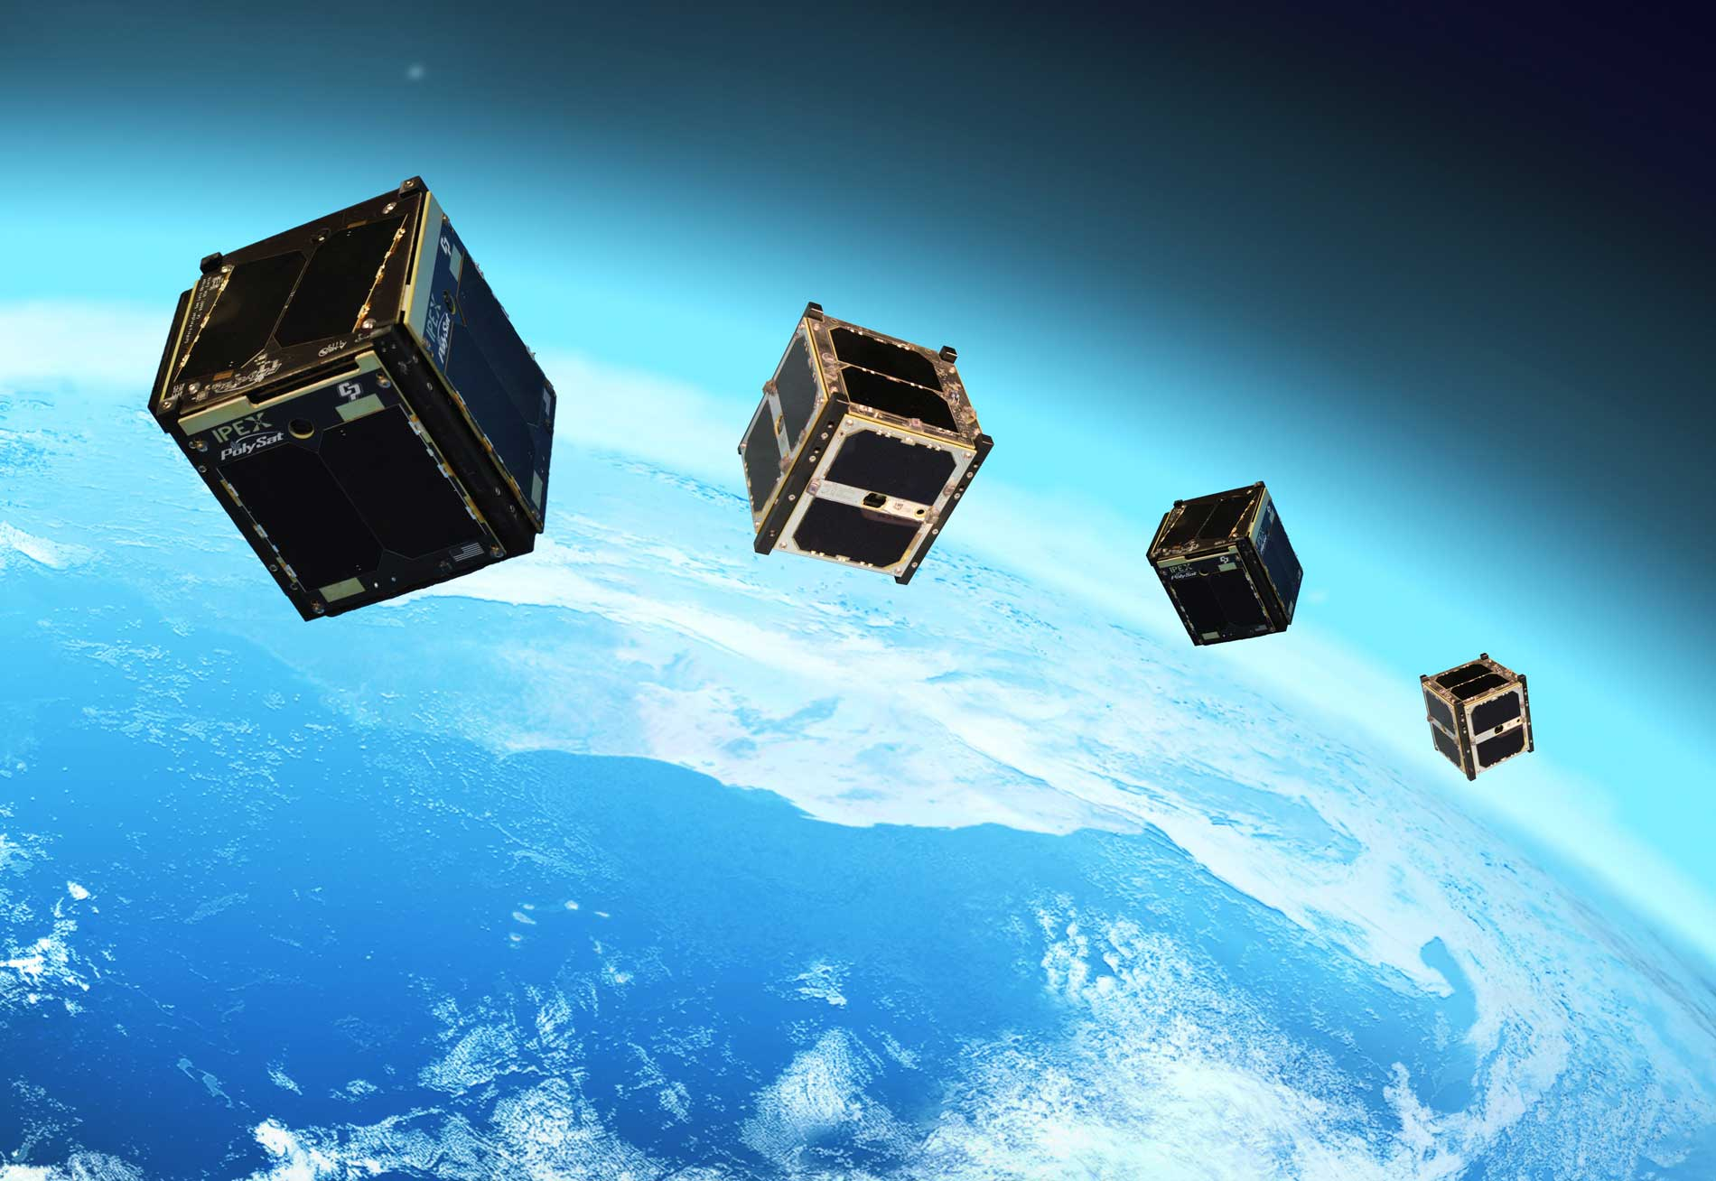
I. Giới thiệu về Cubesat

Slide 4
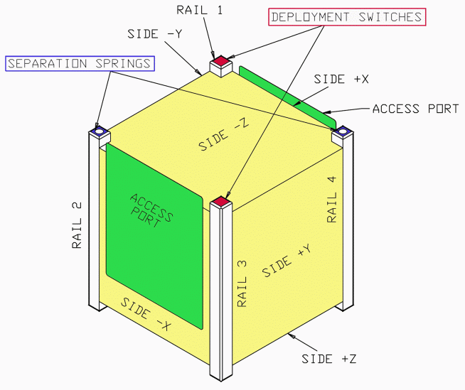
01. Tổng quan
Khởi đầu và Mục tiêu
1999: Bởi Jordi Puig-Suari (Cal Poly) và Bob Twiggs (Stanford)
Mục tiêu: Giảm chi phí, tăng khả năng tiếp cận không gian, phóng thường xuyên
Đặc điểm
Kích thước tiêu chuẩn: 1U = 10x10x10 cm, khối lượng 1,33 - 2 kg
Mở rộng: 2U, 3U, 6U, 12U
Lợi ích
Chi phí thấp: Ít vật liệu, công nghệ tiêu chuẩn
Phát triển nhanh: Tiết kiệm tài nguyên và thời gian

Slide 5
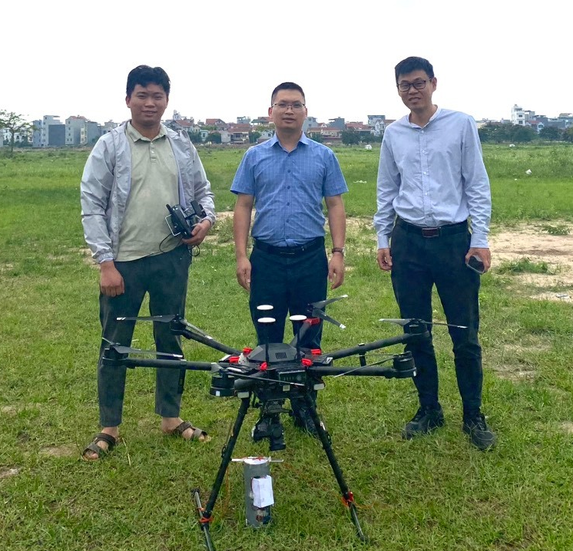
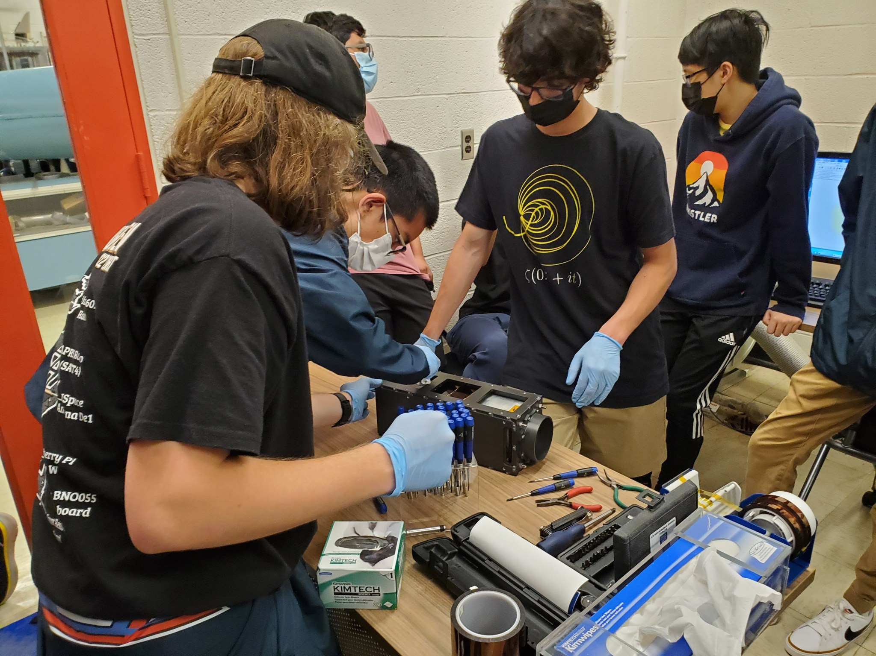
01. Tổng quan
Ứng dụng Đa dạng
Viễn thông: Khu vực xa xôi
Quan sát Trái Đất: Thời tiết, thiên tai
Nghiên cứu Khoa học: Khí quyển, không gian
Cộng đồng
Giáo dục: Công cụ giảng dạy và nghiên cứu
Doanh nghiệp: Công ty khởi nghiệp, dịch vụ CubeSat
Nhà nghiên cứu độc lập: Hợp tác và đổi mới
Tầm quan trọng
Phát triển công nghệ vũ trụ
Khám phá và hiểu biết vũ trụ

Slide 6
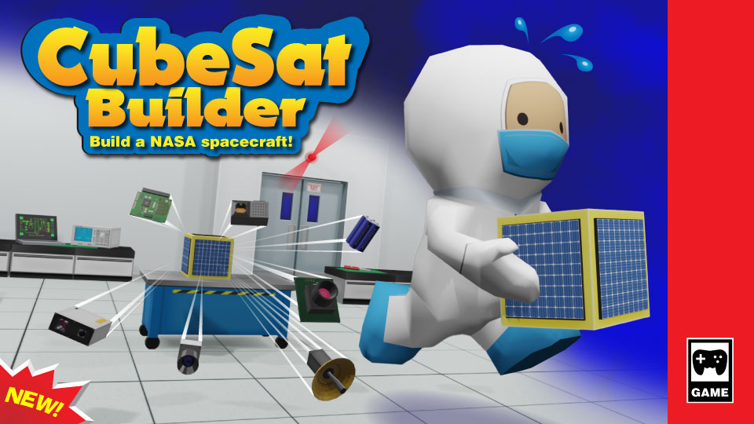

02. Nhiệm vụ
Thiết kế và Chế tạo
Yêu cầu: Kích thước, trọng lượng, chức năng
Tính năng: Mở dù tự động, hạ độ cao 20m/s
Hệ thống
Cảm biến & Vi xử lý: Vị trí, tư thế, độ cao, chất lượng không khí
Máy phát dữ liệu: Gửi thông tin về trạm mặt đất
Trạm Mặt Đất
Chức năng: Nhận và xử lý dữ liệu vệ tinh
Thử nghiệm & Tích hợp
Kiểm tra: Thử nghiệm độc lập và tích hợp, đảm bảo hoạt động ổn định
Phân tích Chi phí
Ước lượng: Phần cứng, sản xuất, lắp ráp, kiểm tra, quản lý ngân sách

Slide 7
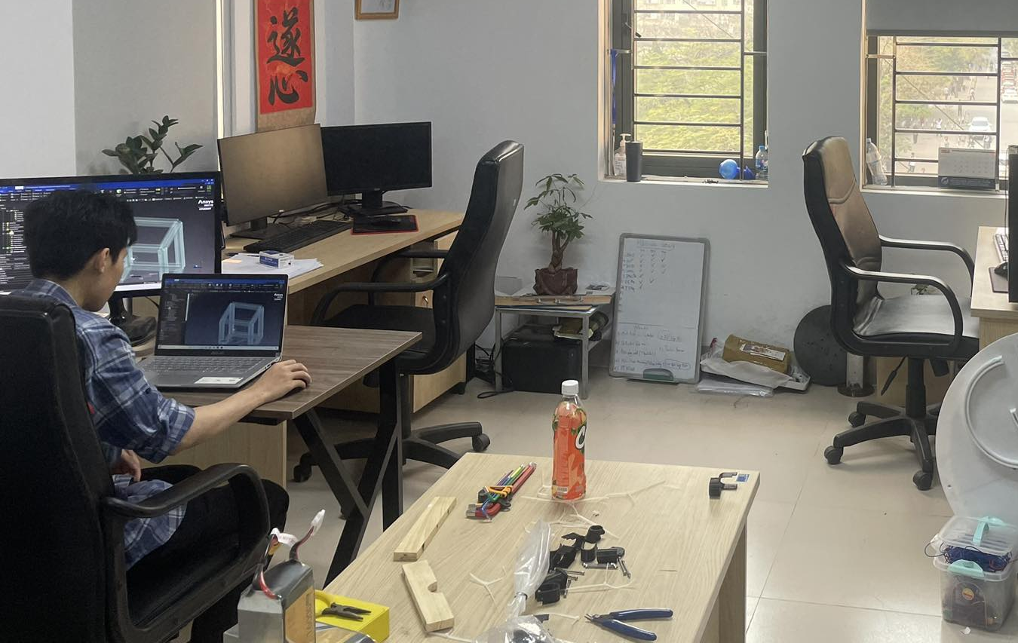
II. Thiết kế cấu trúc

Slide 8
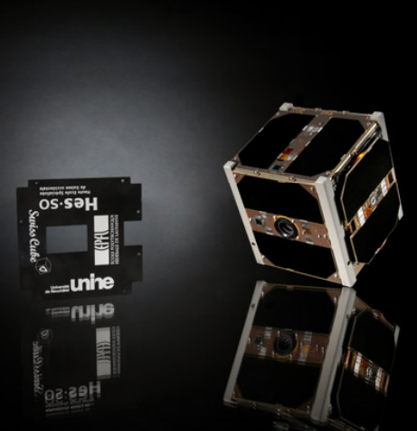
01. Các yêu cầu về thiết kế
CubeSat SwissCube-1: Vệ tinh của Thụy Sĩ, nghiên cứu ánh sáng ban đêm trong khí quyển, chi phí hiệu quả.
Lịch Sử Phóng CubeSats:
Lần phóng thành công đầu tiên: giữa 2003 tại Plesetsk, Nga.
Các trường đại học phát triển chính: Stanford, CalPoly, Na Uy, Tokyo.
Hệ thống CubeSat từ KTH, Viện Công nghệ Hoàng gia, hợp tác với các tổ chức khác.
Dự án tại UET:
Thiết kế, phát triển, đo độ ẩm, nhiệt độ, áp suất.
Đặc tính ổn định kép cho ăng-ten.
CubeSat 1U: Kích thước 0,1 × 0,1 × 0,1 m, nặng khoảng 1kg.
Hệ thống triển khai P-POD:
Phát triển bởi CalPoly.
Mang CubeSats vào quỹ đạo và triển khai.

Slide 9
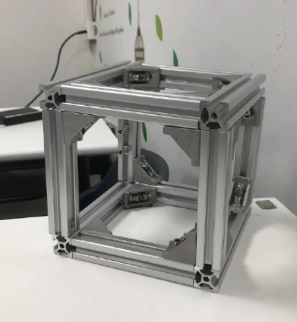
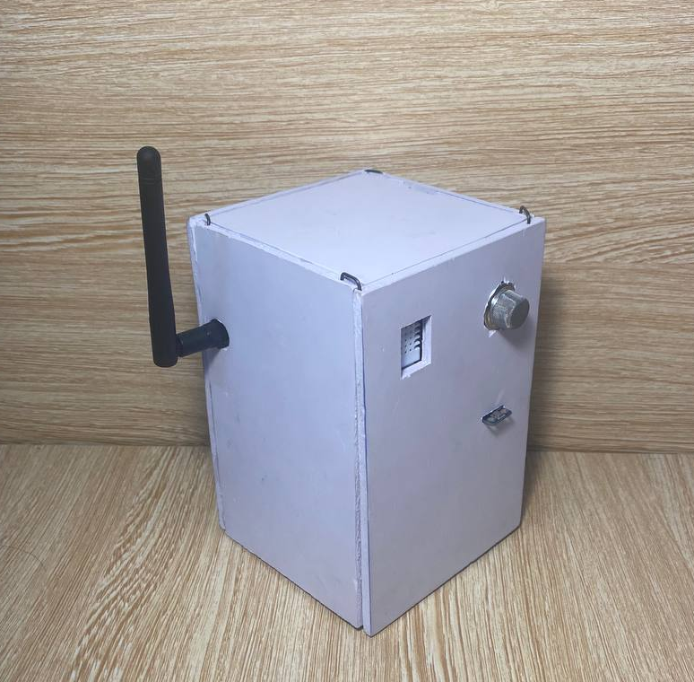
01. Các yêu cầu về thiết kế
Cấu Trúc Vệ Tinh:
Kích thước 150 × 100 ×100 mm.
Sử dụng các tấm fomex 5 mm, cân bằng khối lượng.
Bao gồm: ăng ten Lora Sx 1278, GPS NEO 6, cảm biến IMU 6050, DHT22, MQ135, mạch Arduino nano, pin.
Tổng khối lượng: 413g.
Vật Liệu
Nhôm 6060:
Ưu điểm: Độ bền cao, gia công dễ, giá hợp lý.
Nhược điểm: Trọng lượng lớn.
Tấm Formex 5mm:
Ưu điểm: Trọng lượng nhẹ, dễ gia công, giá tốt.
Nhược điểm: Độ bền mối ghép không cao.
Nhôm 6060:
Formex

Slide 10
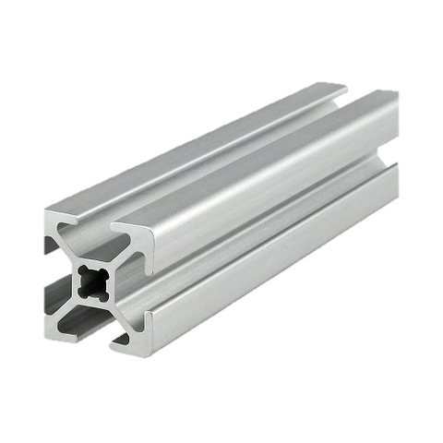
02. Lựa chọn vật liệu và xây dựng hình hoạ
Nhôm 6060:
Độ bền cao: chịu được tác động và áp lực lớn mà không bị biến dạng hay hỏng hóc.
Trọng lượng: qua quá trình tính toán trọng lượng khung rất lớn so với tiêu chuẩn khung của vệ tinh 1,5U.
Tính thẩm mỹ cao: Nhôm có vẻ ngoài hiện đại và sang trọng
Giá thành cao
Tính linh hoạt: dễ định hình thành nhiều hình dạng và kích thước khác nhau.

Slide 11

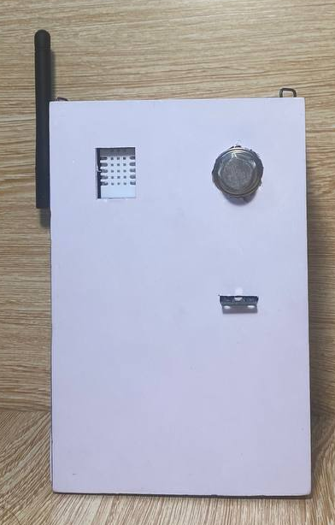
02. Lựa chọn vật liệu và xây dựng hình hoạ
Tấm Fomex:
Độ cách điện tốt: được sử dụng rộng rãi trong ngành điện tử vì khả năng cách điện cao,
Nhẹ và linh hoạt: làm cho việc sử dụng và lắp đặt dễ dàng và tiện lợi.
Độ bền và độ cứng: khả năng chịu được lực va đập tốt, giúp bảo vệ các linh kiện
Chịu được tác động của ánh sáng UV: có khả năng chống lại tác động của ánh sáng UV
Dễ gia công và làm hình: dễ dàng cắt, uốn cong, đục lỗ và làm hình theo yêu cầu
Giá thành thấp

Slide 12
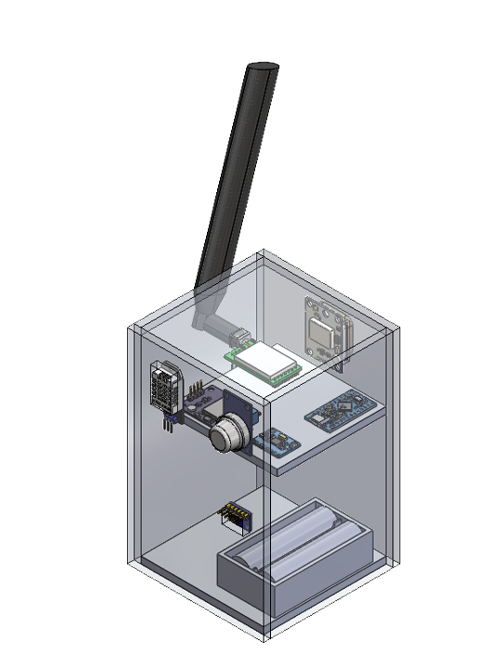
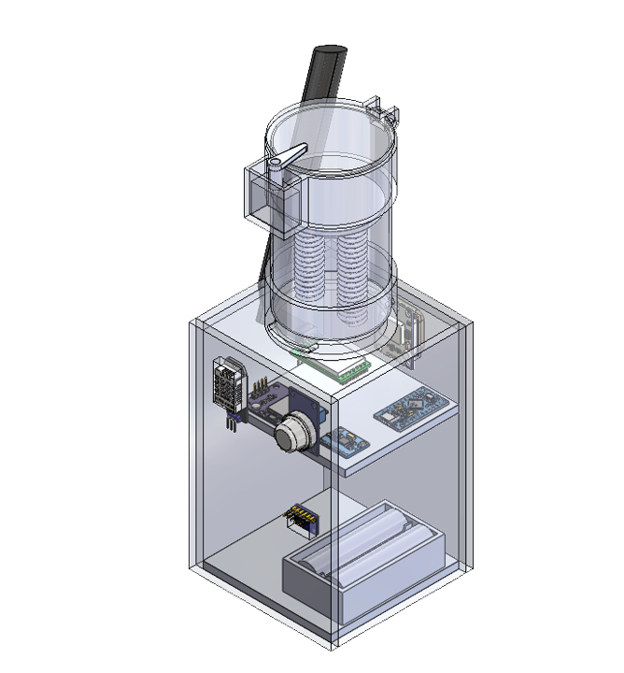
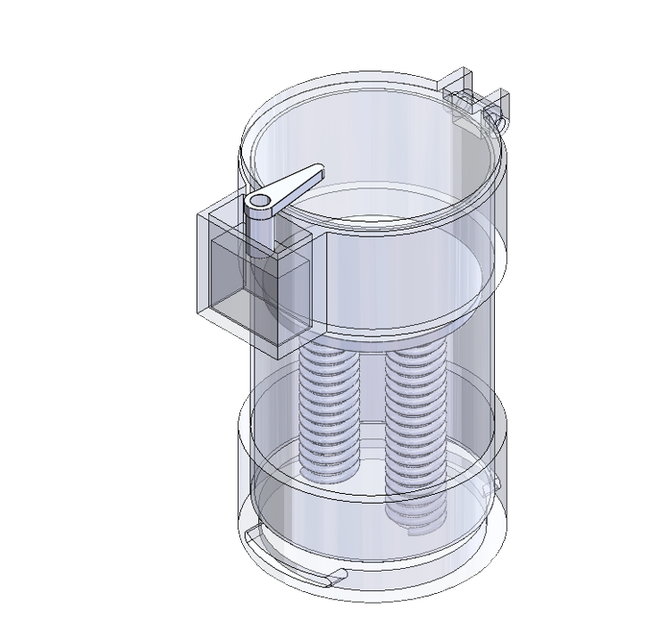
02. Xây dựng hình họa
Vệ tinh
Dù
Sản phẩm
60mm
120mm
150mm
100mm

Slide 13
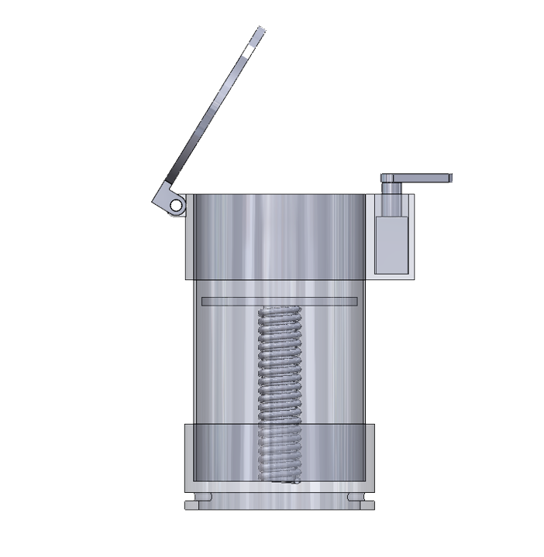
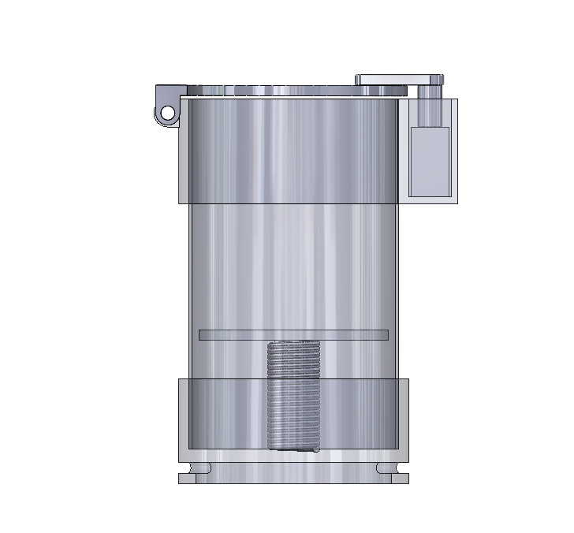
02. Xây dựng hình họa
Chú thích
Nắp
Servo điều khiển
Lò xo đẩy
Nắp dưới
Dù
Vệ tinh
1
2
3
5
4

Slide 14
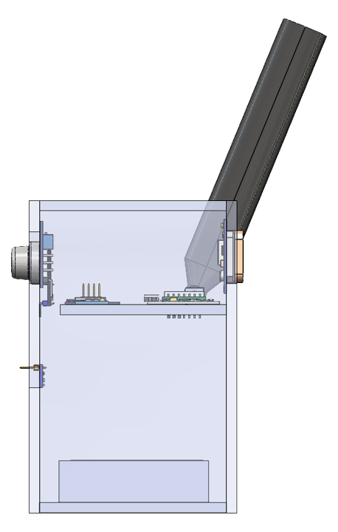
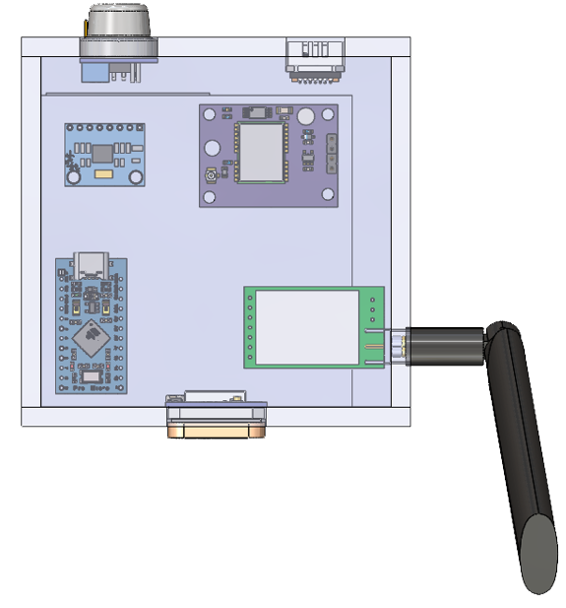
02. Xây dựng hình họa
Chú thích
CB không khí: MQ135
CB nhiệt độ và độ ẩm: DHT22
CB gia tốc góc: MPU6065
Mạch Arduino: ATMEGA328P
CB GPS: GY-NEO 6M V2
Module phát song: LoRa SX1278
CB áp suất: BM180
Pin 10C
6
1
2
3
5
6
4
7
8
5

Slide 15
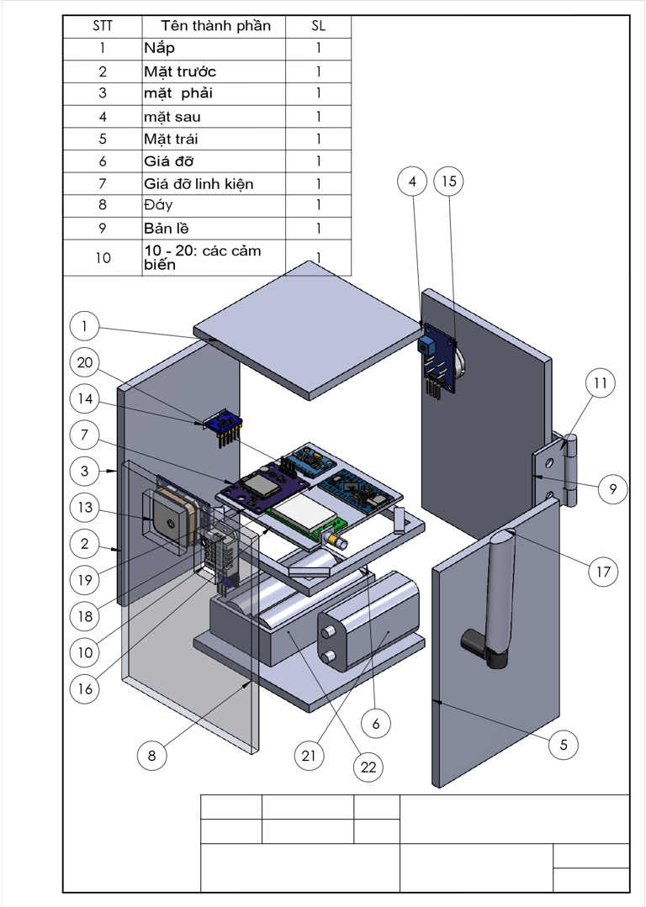
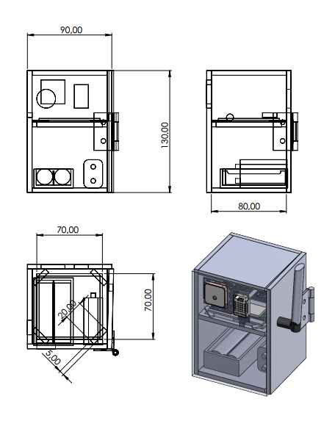
02. Xây dựng hình họa

Slide 16
03. Mô phỏng
Cài đặt bài toán
Mô hình bài toán
Cài đặt lưới
Cài đặt điều kiện biên
Phân tích kết quả

Slide 17
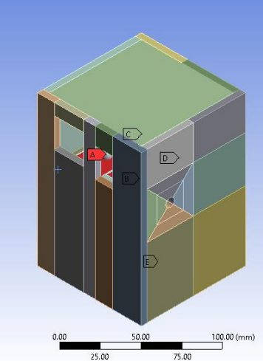
03. Mô phỏng
Mô hình bài toán
Đặc điểm
Mô hình vệ tinh 10x10x15 cm, thiết kế bằng Solidworks với các lỗ lắp cảm biến
Sử dụng vật liệu formex đảm bảo tiêu chuẩn CubeSat.
Thông số vật liệu | Giá trị
Khối lượng riêng (density) | 39.8 kg/m^3
Mô đun đàn hồi (Young Modulus) | 2.583e7 Pa
Hệ số Poisson | 0.2998
Mô đun cắt (Bulk Modulus) | 2.1503e7 Pa
Mô đun trượt (Shear Modulus) | 9.9361e6 Pa
Độ bền dẻo (Tensile Yield Strength) | 250 MPa
Độ bền kéo lớn nhất (Tensile Ultimate Strength) | 460 MPa

Slide 18
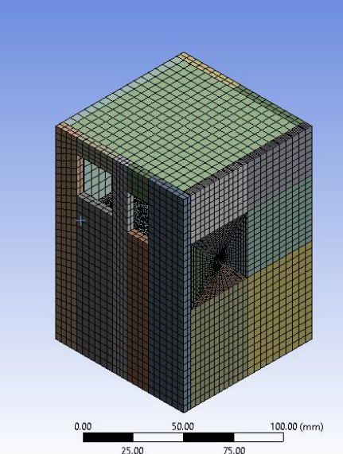
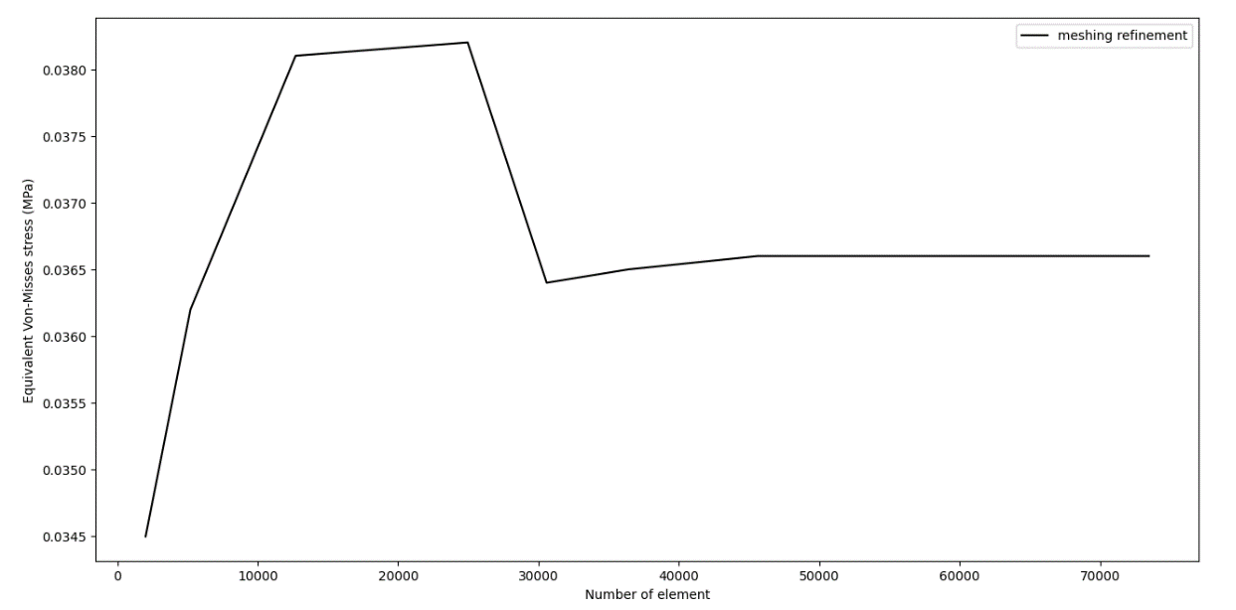
03. Mô phỏng
Mô hình bài toán
Cài đặt lưới
Khảo sát hội tụ lưới cho thấy ứng suất tương đương ổn định khi số phần tử vượt 45,000, do đó sử dụng 45,621 phần tử đảm bảo độ chính xác và tin cậy của kết quả.
Kích thước phần tử nhỏ hơn tăng độ chính xác nhưng cũng tăng thời gian tính toán.

Slide 19
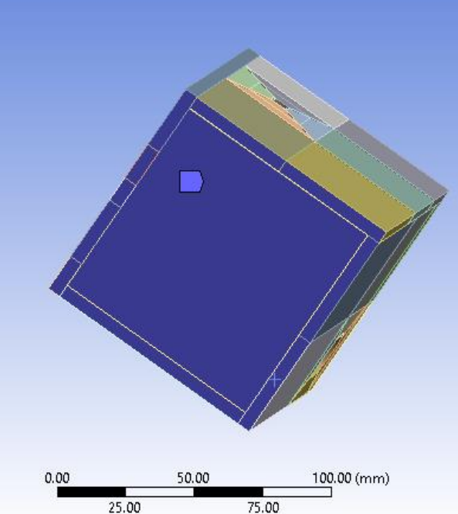
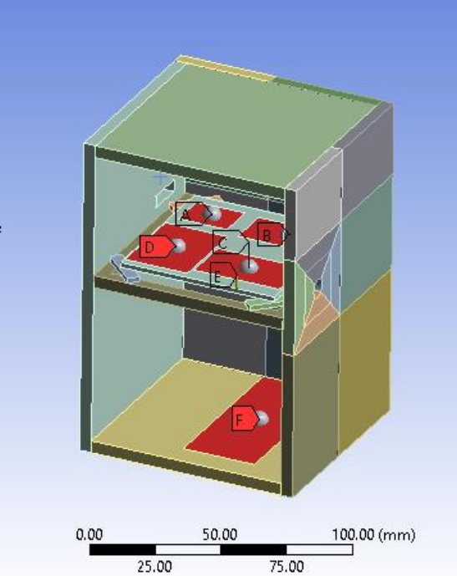
03. Mô phỏng
Cài đặt điều kiện biên

Slide 20
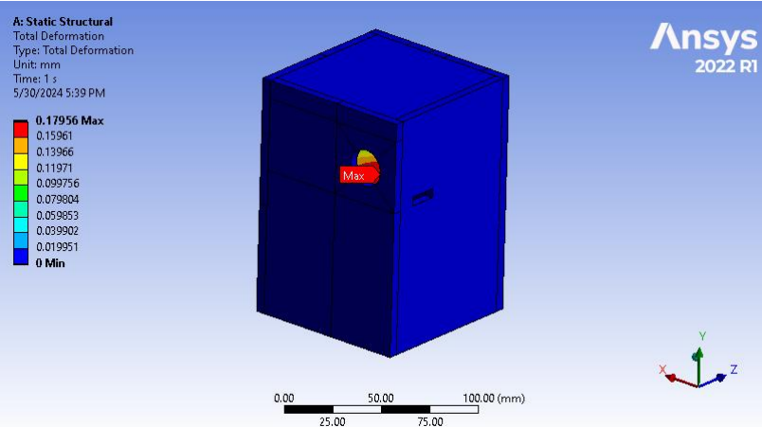
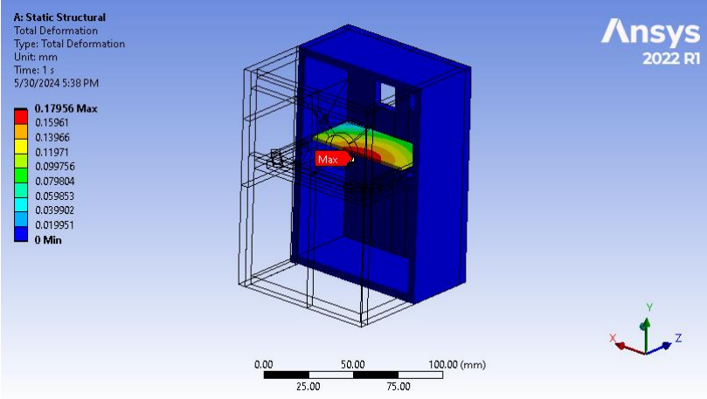
03. Mô phỏng
Phân tích chuyển vị

Slide 21
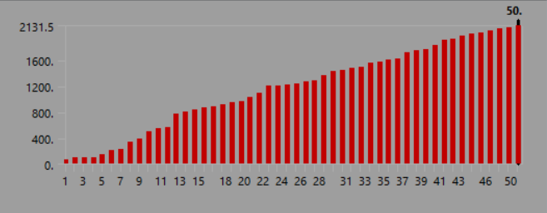
03. Mô phỏng
Phân tích phương thức
Mode | Frequency | Mode | Frequency | Mode | Frequency | Mode | Frequency | Mode | Frequency
1 | 62.131 | 11 | 550.18 | 21 | 1023.4 | 31 | 1439.5 | 41 | 1834.9
2 | 91.596 | 12 | 556.5 | 22 | 1084.6 | 32 | 1472. | 42 | 1903.1
3 | 93.174 | 13 | 776.82 | 23 | 1194.4 | 33 | 1488.8 | 43 | 1928.8
4 | 97.975 | 14 | 796.21 | 24 | 1210. | 34 | 1556.6 | 44 | 1974.7
5 | 139.99 | 15 | 833.38 | 25 | 1213.8 | 35 | 1567.2 | 45 | 1997.6
6 | 204.66 | 16 | 870.23 | 26 | 1235.4 | 36 | 1596.5 | 46 | 2018.
7 | 230.92 | 17 | 878.96 | 27 | 1268.6 | 37 | 1612.7 | 47 | 2055.3
8 | 333.96 | 18 | 918.14 | 28 | 1275.2 | 38 | 1714.5 | 48 | 2085.7
9 | 389.9 | 19 | 943.08 | 29 | 1368.3 | 39 | 1751.4 | 49 | 2100.6
10 | 500.93 | 20 | 966.71 | 30 | 1429.5 | 40 | 1765.9 | 50 | 2131.5
Tần số tự nhiên tại từng chế độ

Slide 22
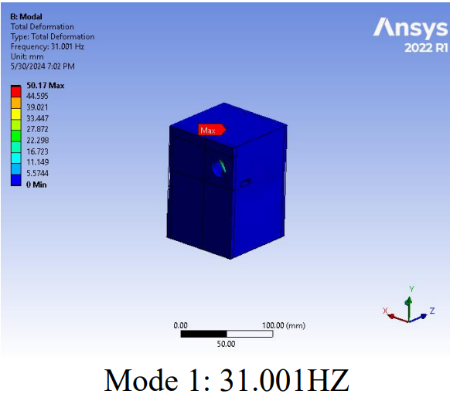
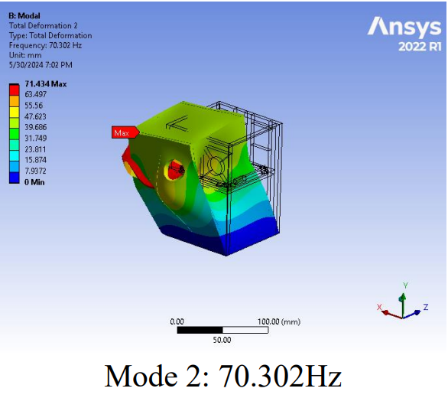
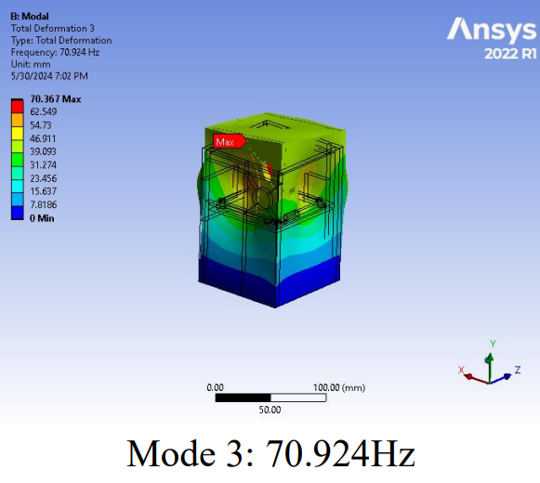
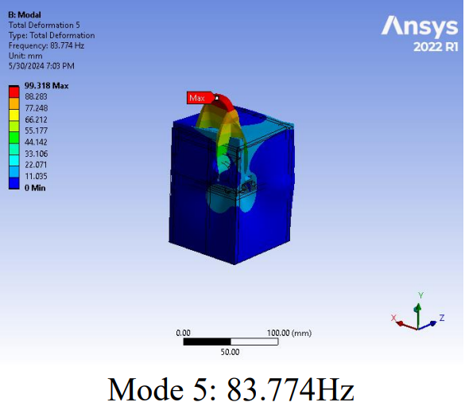
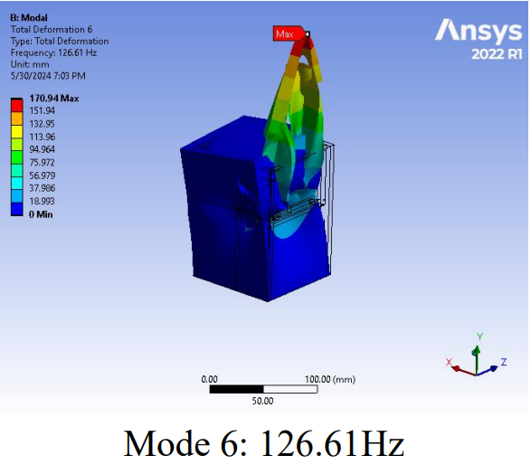
03. Mô phỏng
Phân tích phương thức

Slide 23
03. Mô phỏng
Phân tích phương thức
Mục Tiêu Thiết Kế:
Đảm bảo tần số dọc trục ≥ 20Hz và tần số ngang ≥ 10Hz để tránh cộng hưởng.
Phân Tích Tần Số Tự Nhiên:
Trích xuất 50 tần số tự nhiên, tính toán 6 chế độ đầu tiên.
Tần số dao động riêng từ 62Hz đến 2131Hz, chế độ đầu tiên là 62.131Hz (không bị cộng hưởng khi phóng).
Tỉ lệ khối lượng hiệu dụng đạt 99% theo phương X và Z.
Kết Quả Chế Độ Dao Động:
Chế độ 1 4 5: Biến dạng nhiều theo phương Y.
Chế độ 3 và 6: Biến dạng nhiều theo phương Z.
Chế độ 2: Biến dạng nhiều theo phương X.
=> Kết Luận: Thiết kế đáp ứng tiêu chuẩn, đảm bảo độ tin cậy và an toàn khi phóng.

Slide 24
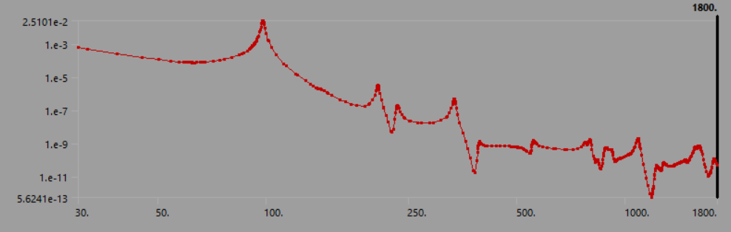
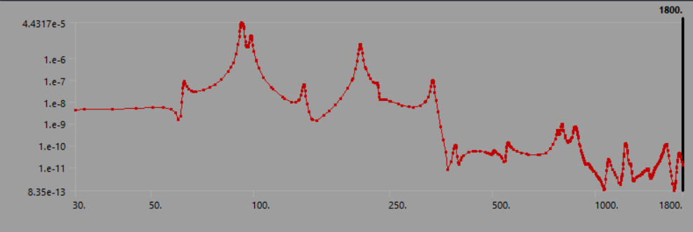
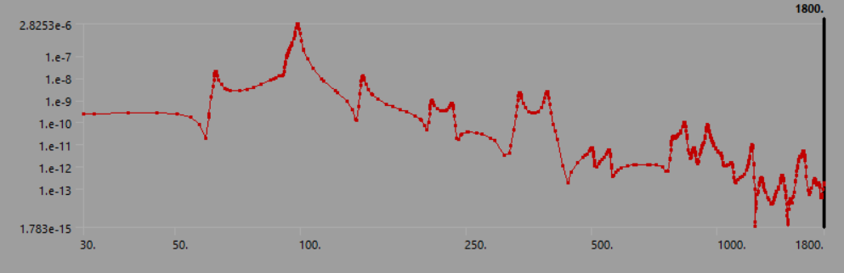
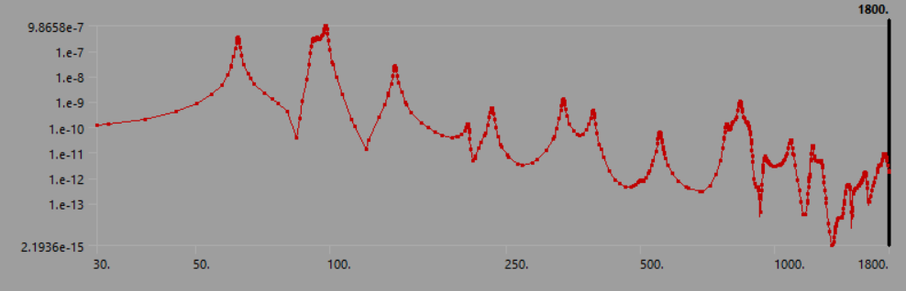
03. Mô phỏng
Tần số dao động ngẫu nhiên
Đáp ứng tần số chuyển vị theo phương X và Z
Đáp ứng ứng suấtchuyển vị theo phương X và Z

Slide 25
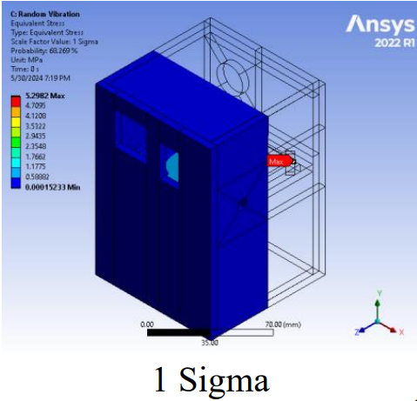
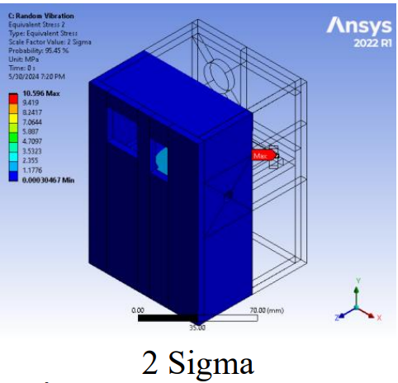
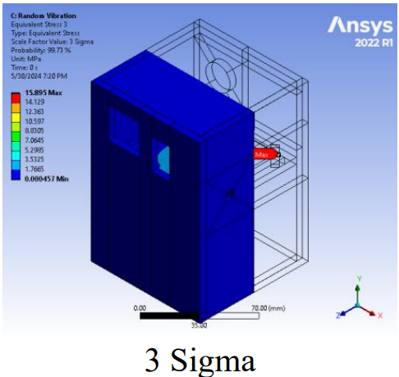
03. Mô phỏng
Tần số dao động ngẫu nhiên

Slide 26
03. Mô phỏng
Tần số dao động ngẫu nhiên
- Mục Đích: Xác định đỉnh ứng suất và chuyển vị tương ứng với các tần số cộng hưởng.
- Phương Pháp: Phân tích tần số, giả định vệ tinh chịu tải rung động ngẫu nhiên từ hai thiết bị phóng.
- Kết Quả: Tần số kích thích từ 30Hz đến 1800Hz, đáp ứng PSD của chuyển vị và ứng suất.
- Tần Số Cộng Hưởng: Đỉnh ứng suất trùng với tần số tự nhiên của vệ tinh, gây ra sự cộng hưởng.
- Giá Trị Ứng Suất 1 Sigma:
0.21076 MPa: 68.269% xác suất, góc khe hở trước vệ tinh.
0.42151 MPa: 95.45% xác suất, tại giá trị 2 sigma.
0.63227 MPa: 99.73% xác suất, tại giá trị 3 sigma.
=> Kết Luận:
Phân tích đáp ứng dao động ngẫu nhiên cung cấp thông tin về ứng suất và chuyển vị của vệ tinh, giúp đánh giá độ mỏi tích lũy và tuổi thọ của cấu trúc.

Slide 27
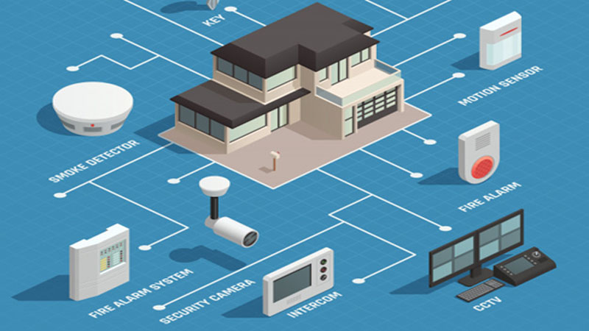
III. Thiết kế cảm biến

Slide 28
01. Tính năng của vệ tinh
Hệ thống cảm biến
Cảm biến GPS
Cảm biến nhiệt độ, độ ẩm
Theo dõi vị trí của vệ tinh và đo vận tốc quán tính
Theo dõi nhiệt độ, độ ẩm của không khí xung quanh vệ tinh
Cảm biến áp suất
Cảm biến không khí
Theo dõi, đo áp suất của không khí lên vệ tinh
Theo dõi chất lượng của không khí xung quanh vệ tinh
Module thu phát
Cảm biến gia tốc góc
Thu các dữ liệu của vệ tinh và truyền lại cho trạm mặt đất
Đo các thông số của 6 bậc tự do gồm 3 trục góc và 3 trục gia tốc

Slide 29
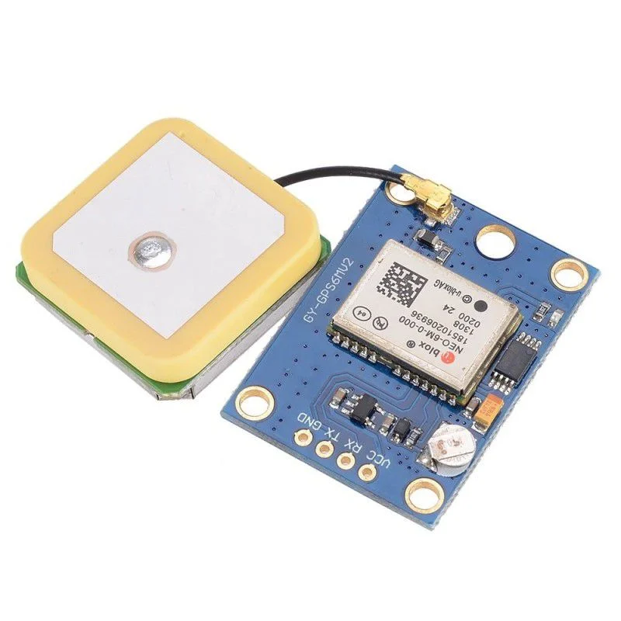
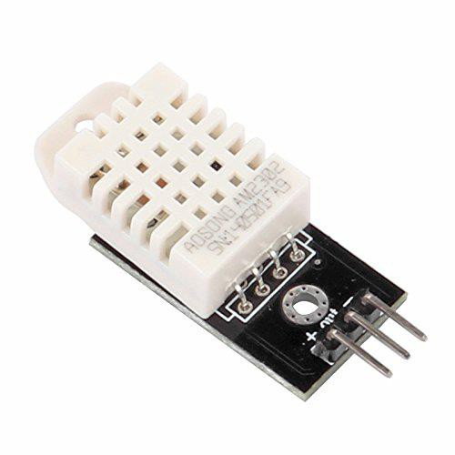
01. Tính năng của vệ tinh
Hệ thống cảm biến
Cảm biến GPS
Cảm biến nhiệt độ, độ ẩm
Module cảm biến nhiệt độ, độ ẩm DHT22 | 5v | 15.1 x 25 x 7.7 mm | 18g
Module Định Vị Toàn Cầu GPS - GY-NEO6MV2 | 5V | 36 x 26 mm | 22g

Slide 30
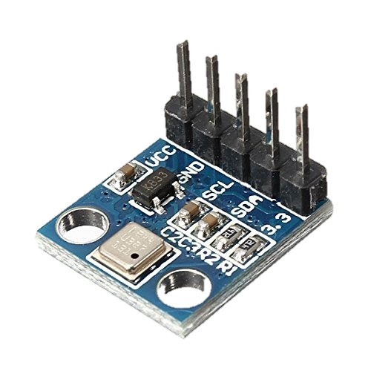
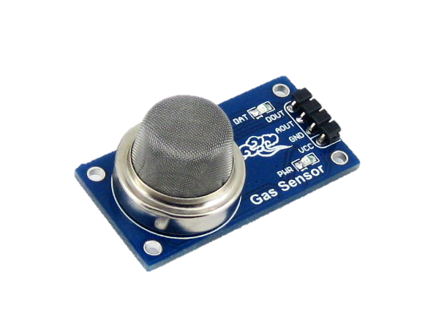
01. Tính năng của vệ tinh
Hệ thống cảm biến
Cảm biến áp suất
Cảm biến không khí
Cảm biến áp suất GY 68 BMP180 | 3.3 | 21mm x 18mm | 1.18g
Cảm Biến Chất Lượng Không Khí MQ-135 | 5V | 32 x 20 mm | 7

Slide 31
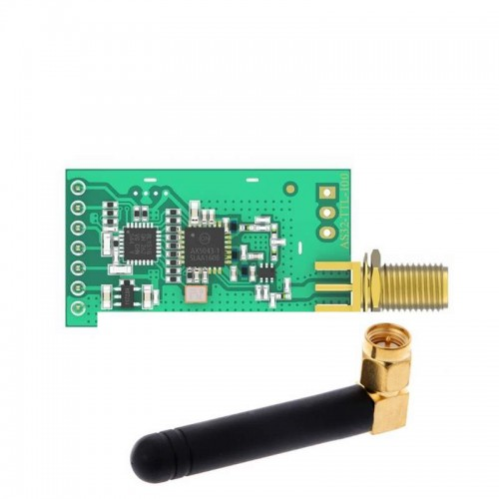
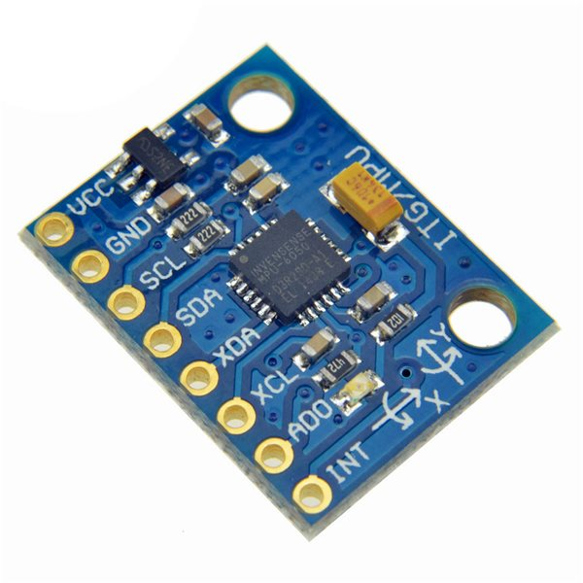
01. Tính năng của vệ tinh
Hệ thống cảm biến
Module thu phát
Cảm biến gia tốc góc
Module thu phát RF Lora SX1278 433MHZ E32-433T-20D | 5v | 21x36mm | 12g
Module cảm biến góc gia tốc 6 trục MPU6050 | 5v | 4x4x0.9mm | 4g

Slide 32
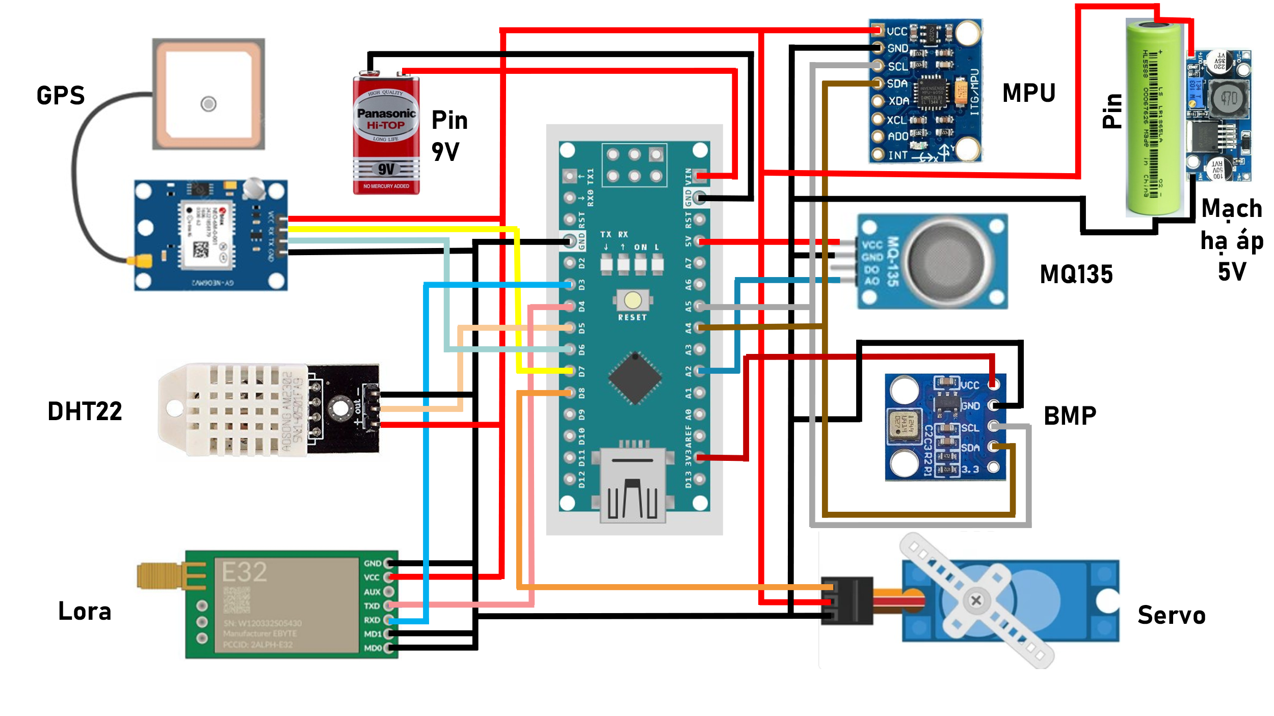
01. Tính năng của vệ tinh
Sơ đồ nối dây cảm biến trên vệ tinh

Slide 33
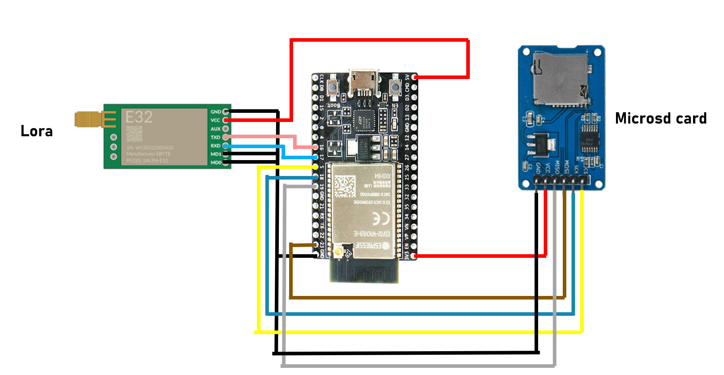
01. Tính năng của vệ tinh
Sơ đồ nối dây trạm thu mặt đất

Slide 34
02. Lưu đồ và code giả của mạch
Lưu đồ
Setup()
Setup()
CurrentMillis = 0
Loop
Loop()
millis()
Lora.available
False
millis() – currentMillis = 2000
True
Hash data
Convert to jsonString
True
Push data to web.clients
CurrentMillis = millis()
Sensor measure
SD card append
Lora send

Slide 35
02. Lưu đồ và code giả của mạch
Bản tin từ vệ tinh
Latitude
Roll
Timer
Pressure
PPM
Longtitude
Pitch
Temperature
Humidity
Altitude

Slide 36
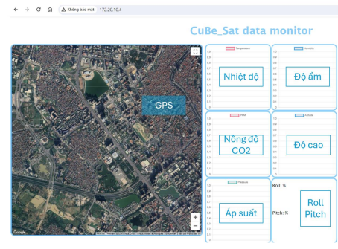
02. Lưu đồ và code giả của mạch
Kết quả thu được trên web

Slide 37

IV. Cơ chế thả dù

Slide 38


01. Cơ sở lý thuyết
Tần số dao động ngẫu nhiên
Dù đóng một vai trò quan trọng trong quá trình thu thập dữ liệu của vệ tinh
Việc kiểm soát được tốc độ rơi của vệ tinh để có thể truyền nhận dữ liệu là điều đặc biệt quan trọng
Diện tích của dù bát giác được tính theo công thức dưới đây:
Bán kính của dù bát giác là 0.42 m
Đáp ứng cho yêu cầu vận tốc rơi 4m/s
$$C_{d}= \frac{2D}{A∗V^{2}∗ ρ}$$
V: vận tốc của dù ( m/s)
A: diện tích của dù (m2)
𝜌: mật độ của không khí (kg/m3)
D: Lực cản do dù tạo ra (N)
Cd: Hệ số lực cản của dù ~ 1

Slide 39

02. Thiết kế cơ cấu dù
Cấu tạo của dù bao gồm tán dù, dây dù, và các bộ phận nhựa 3D
Vải dung làm tán dù là Nylon Farbic nhẹ, không dễ rách, rẻ
Các bộ phận nhựa in bằng nhựa PLA, đảm bảo chịu được ngoại lực
Có lò xo nén tán dù bên trong. Khi servo gạt nắp trên, dù bên trong bật ra

Slide 40
02. Thiết kế cơ cấu dù
Bản vẽ chi tiết cơ cấu dù

Slide 41
02. Thiết kế cơ cấu dù
Bản vẽ chi tiết cơ cấu dù

Slide 42

V. Kết quả

Slide 43

Quá trình thả vệ tinh

Slide 44

Dữ liệu về nhiệt độ

Slide 45

Dữ liệu về độ ẩm

Slide 46

Dữ liệu về áp suất

Slide 47

Dữ liệu về độ cao

Slide 48

Dữ liệu về kinh độ và vĩ độ

Slide 49

Dữ liệu về roll và pitch

Slide 50

V. Tổng kết

Slide 51
STT | Nhiệm vụ | Tháng 2, 2024 |  |  | Tháng 3, 2024 |  |  |  | Tháng 4, 2024 |  |  |  |  | Tháng 5, 2024
 |  | 12 | 19 | 26 | 4 | 11 | 18 | 25 | 1 | 8 | 15 | 22 | 29 | 6 | 13 | 20
1 | Chọn thành viên nhóm và phân việc
2 | Tìm hiểu về Cubesat
3 | Lên ý tưởng về thiết kế & nhiệm vụ vệ tinh
4 | Khảo sát vật liệu dựa trên giá và chức năng
5 | Chọn linh kiện và vật liệu khung
6 | Lập trình và kiểm thử linh kiện
7 | Tích hợp các cảm biến
8 | Thiết kế khung vệ tinh
9 | Tối ưu khung vệ tinh
10 | Xây dựng hình họa 3D
11 | Cài đặt bộ giải tính toán cơ học, dao động
12 | Xử lý kết quả mô phỏng
13 | Đánh giá kiểm thử
14 | Thay đổi,sửa lỗi, tối ưu thiết kế và phần mềm
15 | Thả vệ tinh
16 | Viết báo cáo và trình bày kết quả

Slide 52
STT | TÊN LINK KIỆN | SL | ĐƠN GIÁ | THÀNH TIỀN
1 | Module Lora | 2 | 330.000 | 660.000
2 | Module MPU | 1 | 40.000 | 40.000
3 | Module GPS | 1 | 160.000 | 160.000
4 | Cảm biến áp suất | 1 | 35.000 | 35.000
5 | Arduino nano | 2 | 150.000 | 300.000
6 | Module DHT22 | 1 | 130.000 | 130.000
7 | PIN10C | 2 | 40.000 | 40.000
8 | Hộp để pin | 1 | 13.000 | 13.000
9 | Dây cắm test board | 1 | 20.000 | 20.000
11 | Tiền phát sinh |  | 37000 | 37.000
12 | In nhựa 3D PLA |  | 200000 | 200.000
13 | Cảm biến MQ135 |  | 25000 | 25.000
14 | Cảm biến ST32 |  | 75000 | 75.000
15 | Vải dù |  | 20000 | 20.000
16 | Lò xo |  | 20000 | 20.000
 | Tổng |  |  | 1.775.000

Slide 53
Kết luận
- Giai Đoạn Sau Phóng:
Vệ tinh gửi dữ liệu cảm biến qua hệ thống không dây đến trạm mặt đất.
Lưu trữ dữ liệu cảm biến và hình ảnh trên vệ tinh.
- Thành Phần Vệ Tinh:
Bao gồm cơ khí, điện tử, phần mềm.
Mô hình nghiên cứu hữu ích cho thiết kế vệ tinh.
- Bước Tiếp Theo:
Cải thiện chất lượng và độ chính xác của phép đo.
Viết chương trình PC để phân tích dữ liệu.
Thực hiện đo liên tục trong 48-72 giờ.
Nghiên cứu mối liên hệ giữa tốc độ sóng điện từ và các thông số khí quyển.
- Mục Đích:
Nâng cao kiến thức về nhiệt động lực học và điện từ.
Phát triển kỹ năng giải quyết nhiệm vụ khoa học và nghiên cứu cá nhân.
Khơi dậy sự quan tâm đến khoa học tự nhiên và CNTT.

Slide 54

Thanks for listening

